Slide 1

兴吉成智慧仓储
打造数智化供应链的中枢引擎
Create a flexible hub engine for digital intelligent supply chain
东莞市丰派软件科技有限公司
数智供应链赛道

Slide 2


案例名称 |  | 盛吉成智慧仓储管理系统
参与方 | 申报企业 | 东莞市丰派软件科技有限公司
 | 应用企业 | 东莞市丰派软件科技有限公司
申报奖项类别 |  | 数智供应链
案例核心要素 |  | 库位地图、智能分拣复核和智能配送等
应用企业推荐语 |  | 智能分拣零误差，效率倍增，成本锐减，仓储升级典范

Slide 3




目录
行业挑战与项目背景
系统架构与客户定位
主要功能与成功案例
未来发展与规划

Slide 4

PART 01
行业挑战与项目背景

Slide 5


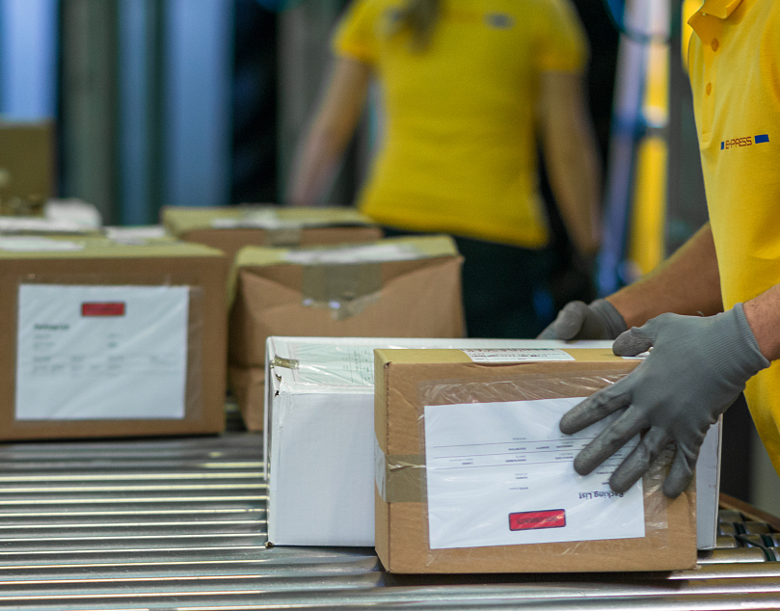
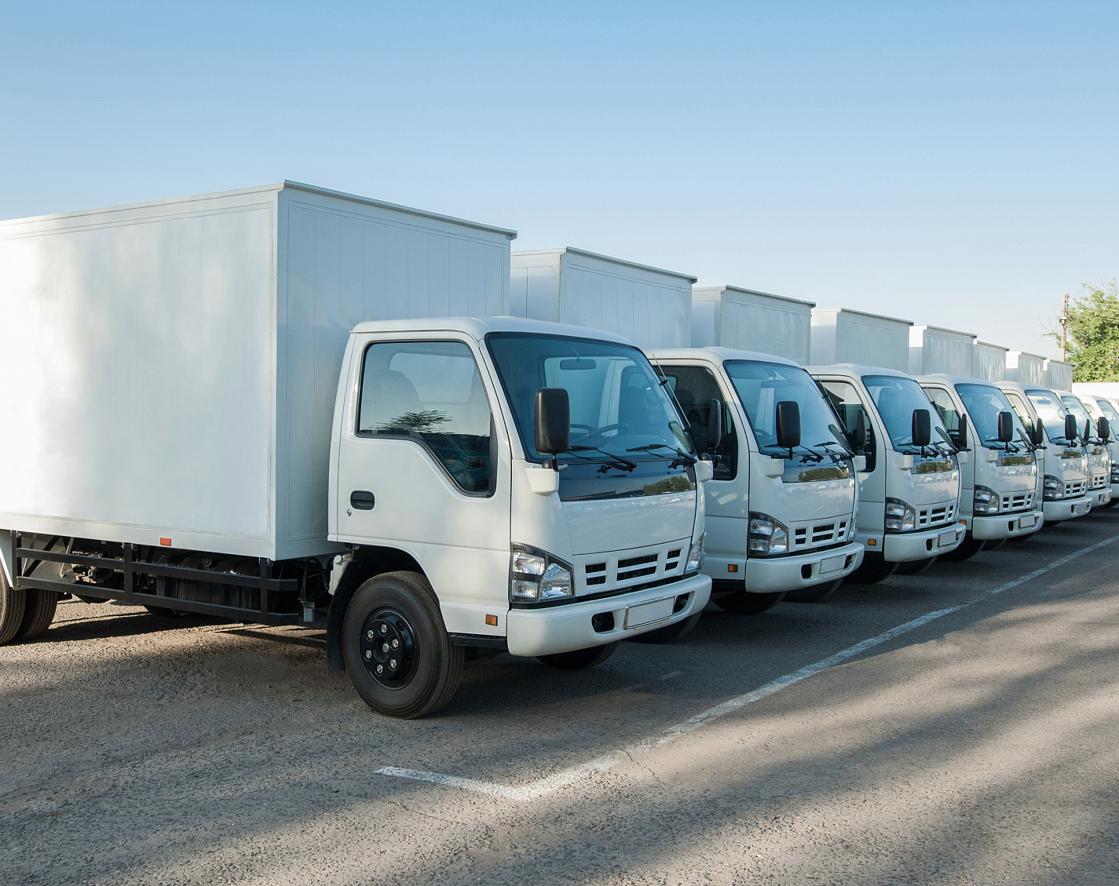
行业挑战
订货管理难
订单处理乱
分拣效率低
配送成本高
不同区域客户订货规则不同;
商品起订规则多样化，客户价格体系多样化。
电话接单/微信接单，容易出错;
文员手动订单汇总，效率低;
市场价格变动快，定价管理混乱。
分拣步骤繁琐，耗时费力；
分拣考核难，分拣员效率低；
现场管理混乱、错分、漏分频现。
路线规划不合理；
配送成本高；
装车出错，经常错装、漏装；
司机找不到客户位置，配送延误 。

Slide 6






传统零售订货管理痛点
客户信息分散，无法集中管理和有效利用
人工订货错误率高
商品过多管理复杂
配送效率低
库存数据周期性差
订货沟通效率低

Slide 7


市场需求
结论
线上订货已经成为越来越普遍的选择

Slide 8
兴吉成仓储破局点
核心价值公式
技术三角模型
兴吉成智慧仓储提出，仓储效率等于智能调度乘以实时感知乘以动态优化。这一核心价值公式，为我们指明了提升仓储效率的方向。
AI决策中枢、数字孪生系统、柔性自动化设备构成了兴吉成智慧仓储的技术三角模型。这一模型为智慧仓储的全面升级提供了技术支撑。

Slide 9

PART 02
系统架构与客户定位

Slide 10
兴吉成智慧仓储
库存管理
客户管理系统（CRM)
配送管理
ERP系统
致力解决供应链管理难题
进销存
营销工具
数据统计分析系统
拣货管理
车销管理
财务管理
订货平台

Slide 11
系统架构
订货
商城
商品
客户等级价格
多计量单位
价格管理
批量核价
订单汇总
订单审核/退货
集团管理
客户分类管理
客户协议价
智能报货
采购退货
按订单采购
订货商城
ERP 核心应用
OMS
CRM
采购
数据接口---订单获取 / 产品上下架
微信小程序
库存管理
称重打印
智能分拣
批次库存
客户应收
采购应付
客户账期
路线规划
司机轨迹
实时定位
营业报表
业务报表
毛利报表
数据大屏
库存
财务
TMS
报表
PC端网页
管理
后台
基础设施
硬件接口
弹性云服务器
负载均衡
数据多重备份
小票打印
发货单打印
商品扫描
分拣秤
...
微信小程序
优势模块
订呗助手
手机APP
数据分析
仓库分拣
司机配送
业务管控
...
云商品库
营销平台
商品溯源
客流分析
...
PC端网页
OPEN API（开放接口）

Slide 12

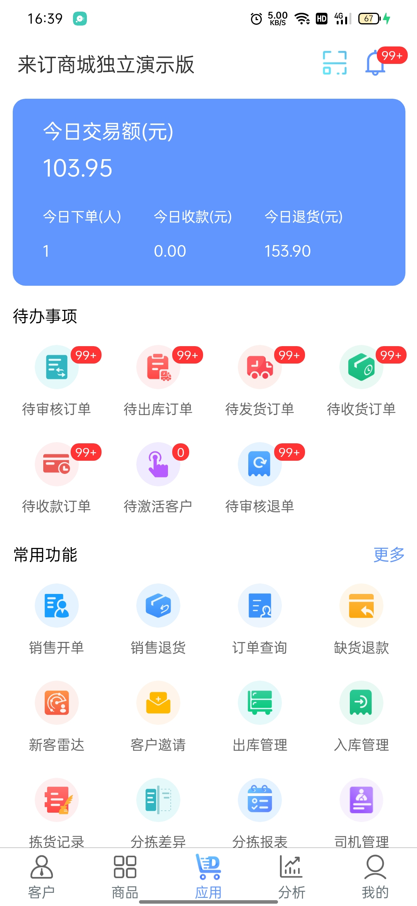
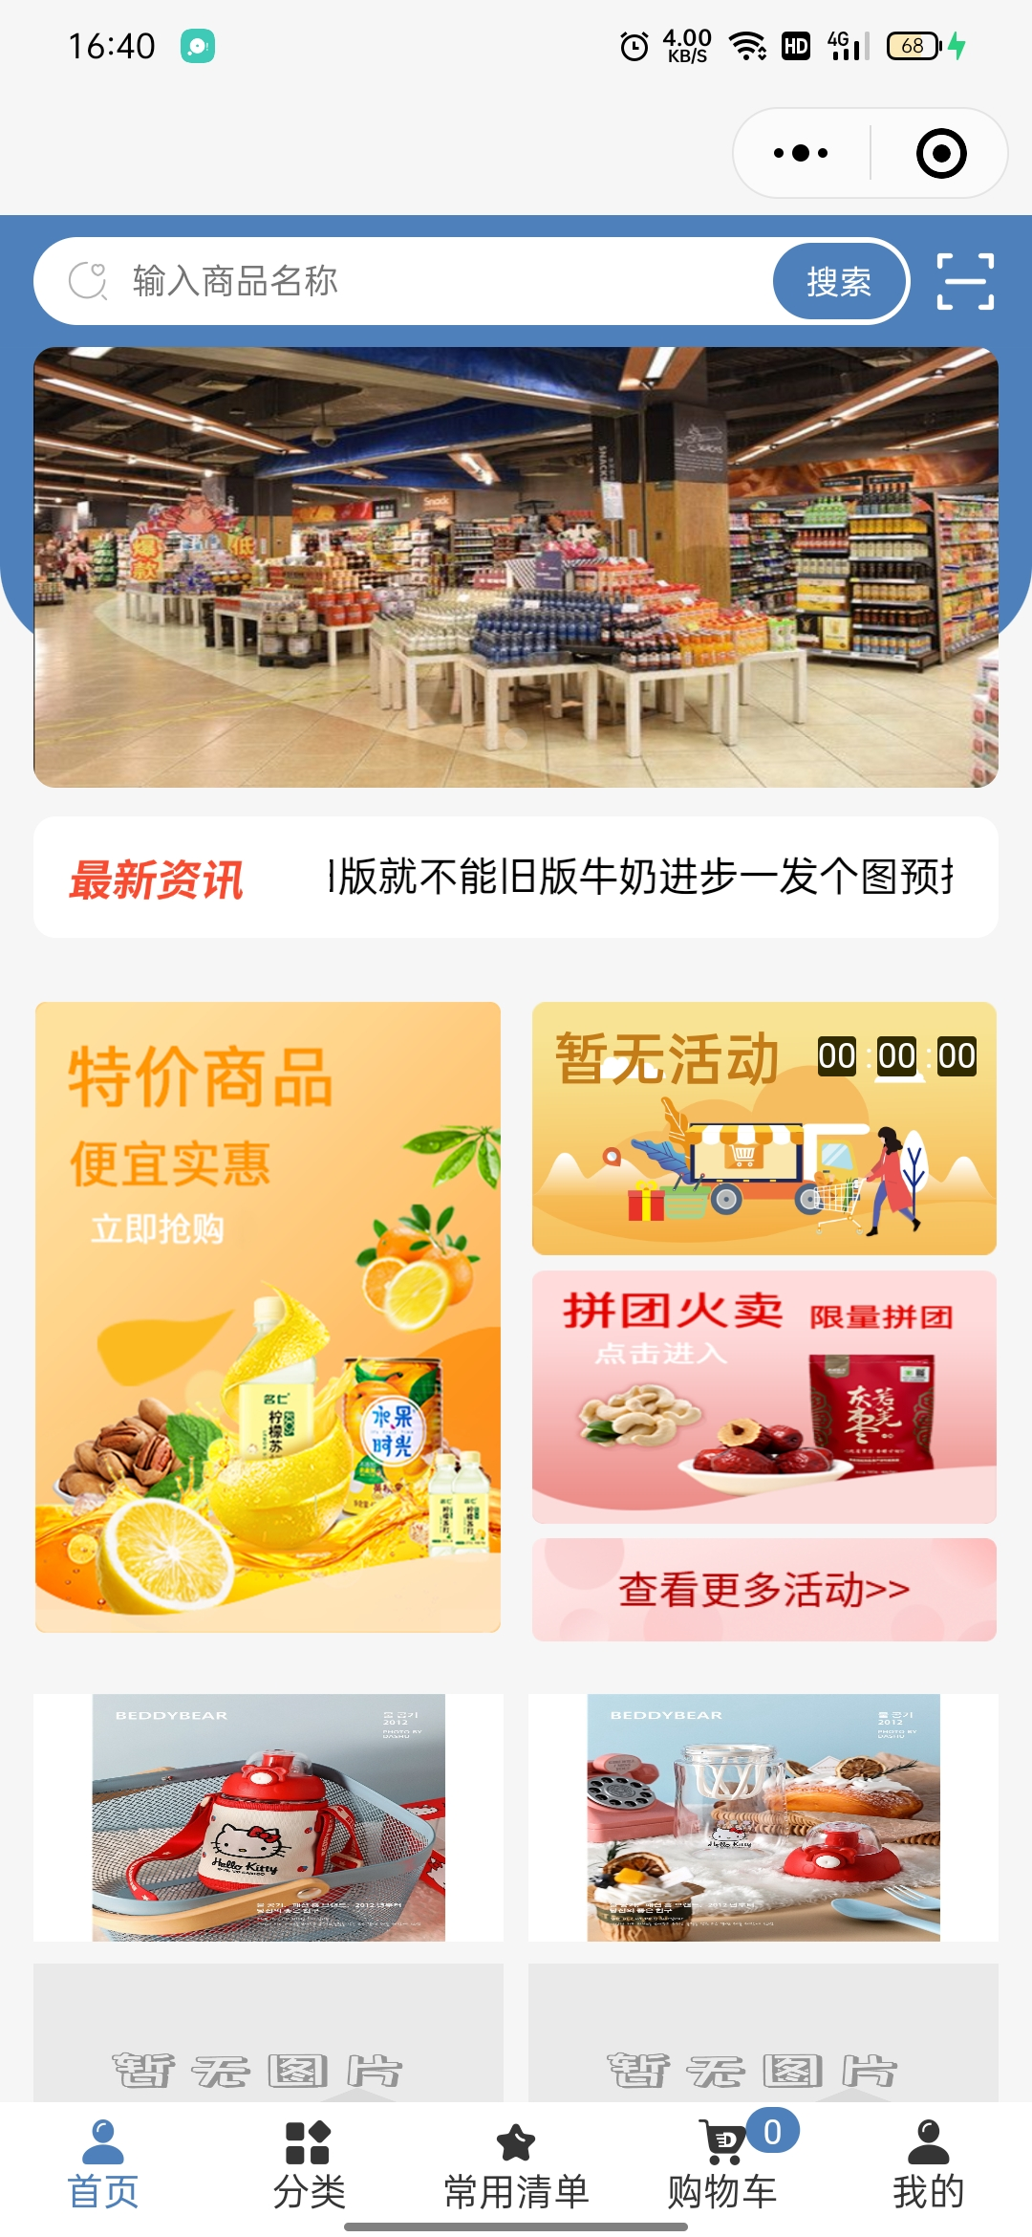
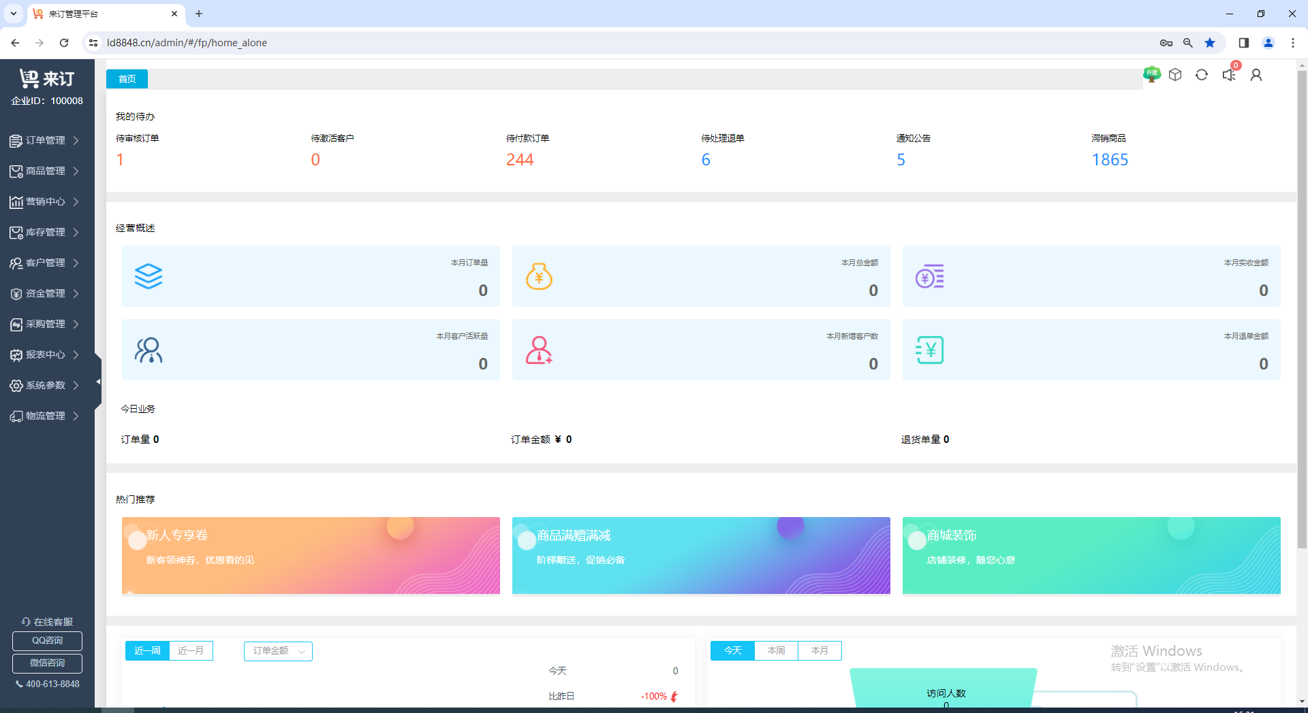
PC端、APP、小程序 实现一套系统全网覆盖
商家后台PC端
商家后台APP
客户前台小程序

Slide 13





客户定位
V
连锁总部
配送中心
大型仓储
传统批发
品牌厂家

Slide 14

PART 03
主要功能与案例

Slide 15
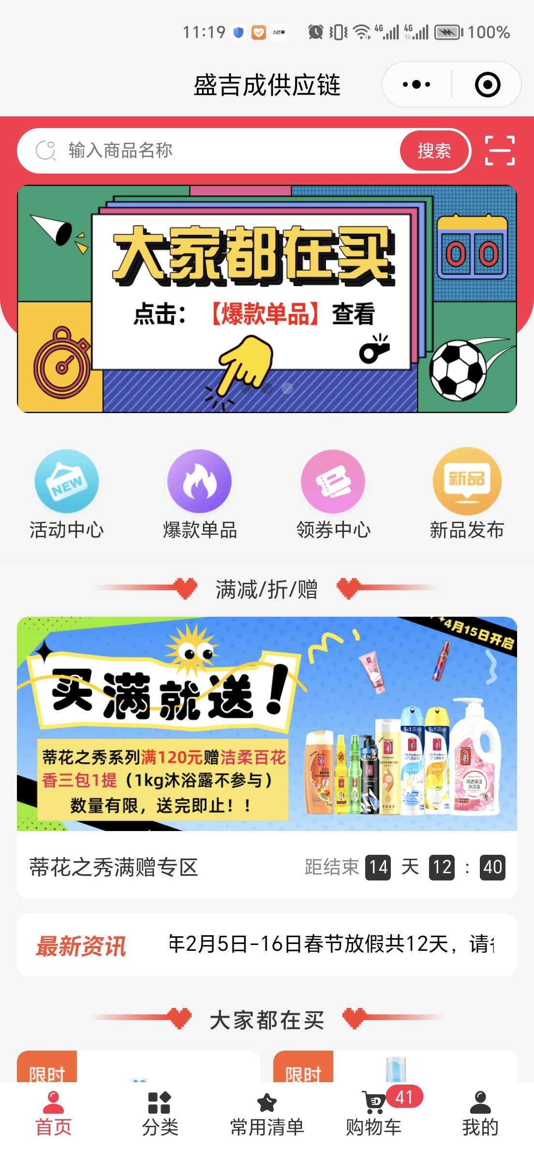
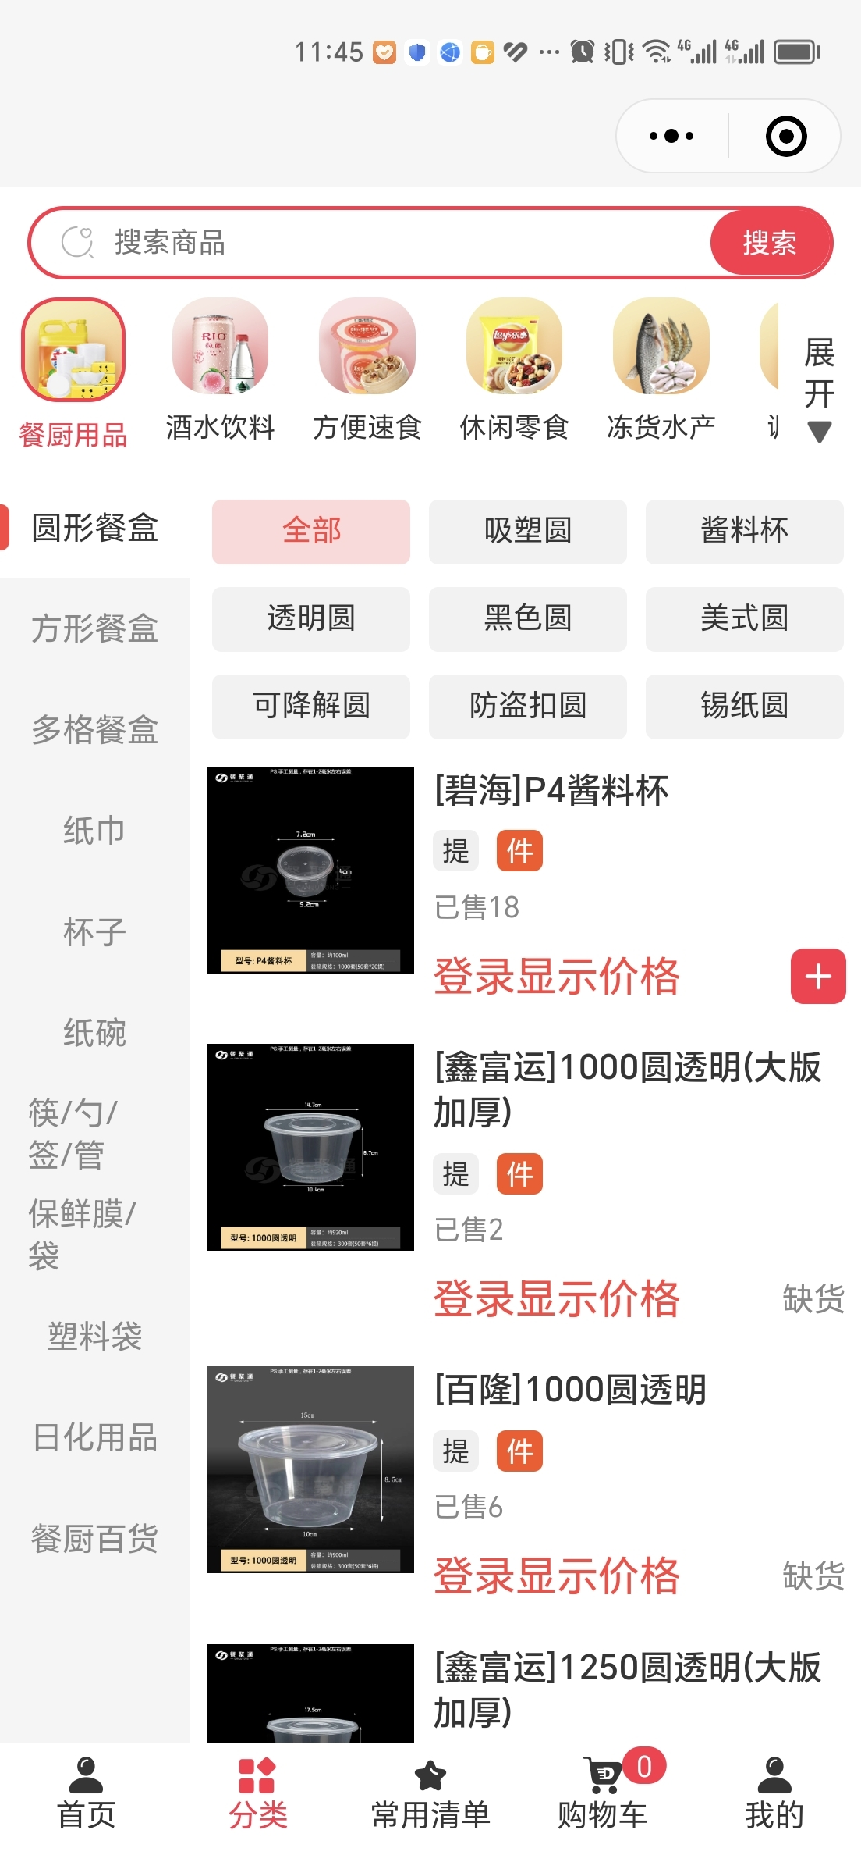
客户订货
多场景订货，高效下单
全渠道订货（移动+PC）
客户区域划分，按区域设定订货规则
客户价格划分，按等级划分价格或指定客户价
商品设定起订规则，客户订货自动匹配

Slide 16
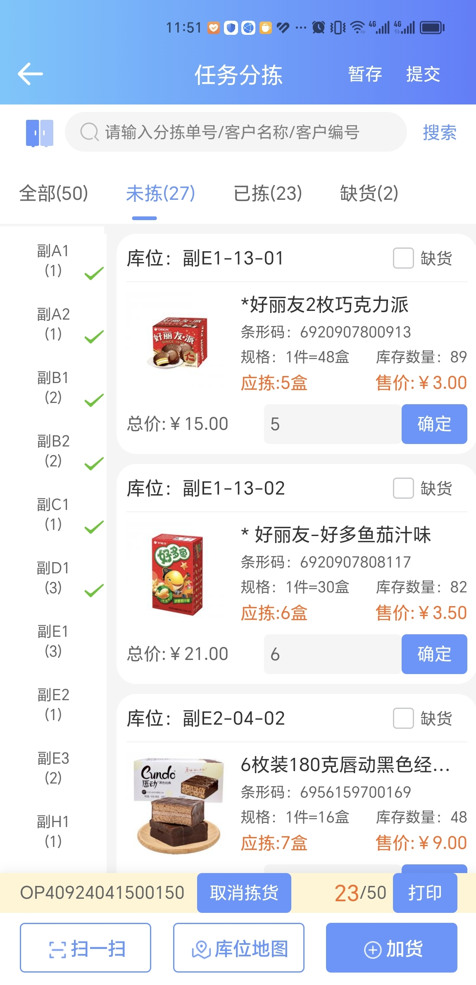
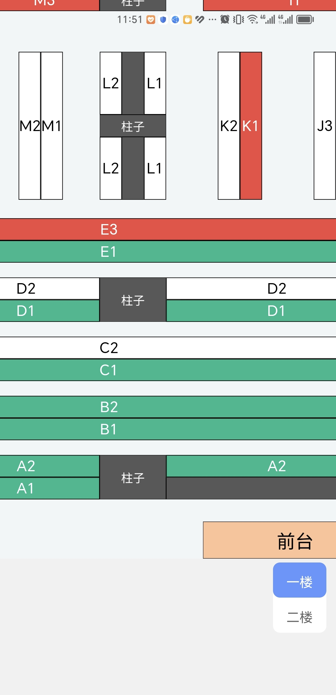
智能分拣
降本增效，拣货效率
提升60%
智能汇总相同客户分拣单
库位地图，快速定位拣货区域
扫码或人工确认，方便快捷
加货缺货一键完成，满足多场景

Slide 17
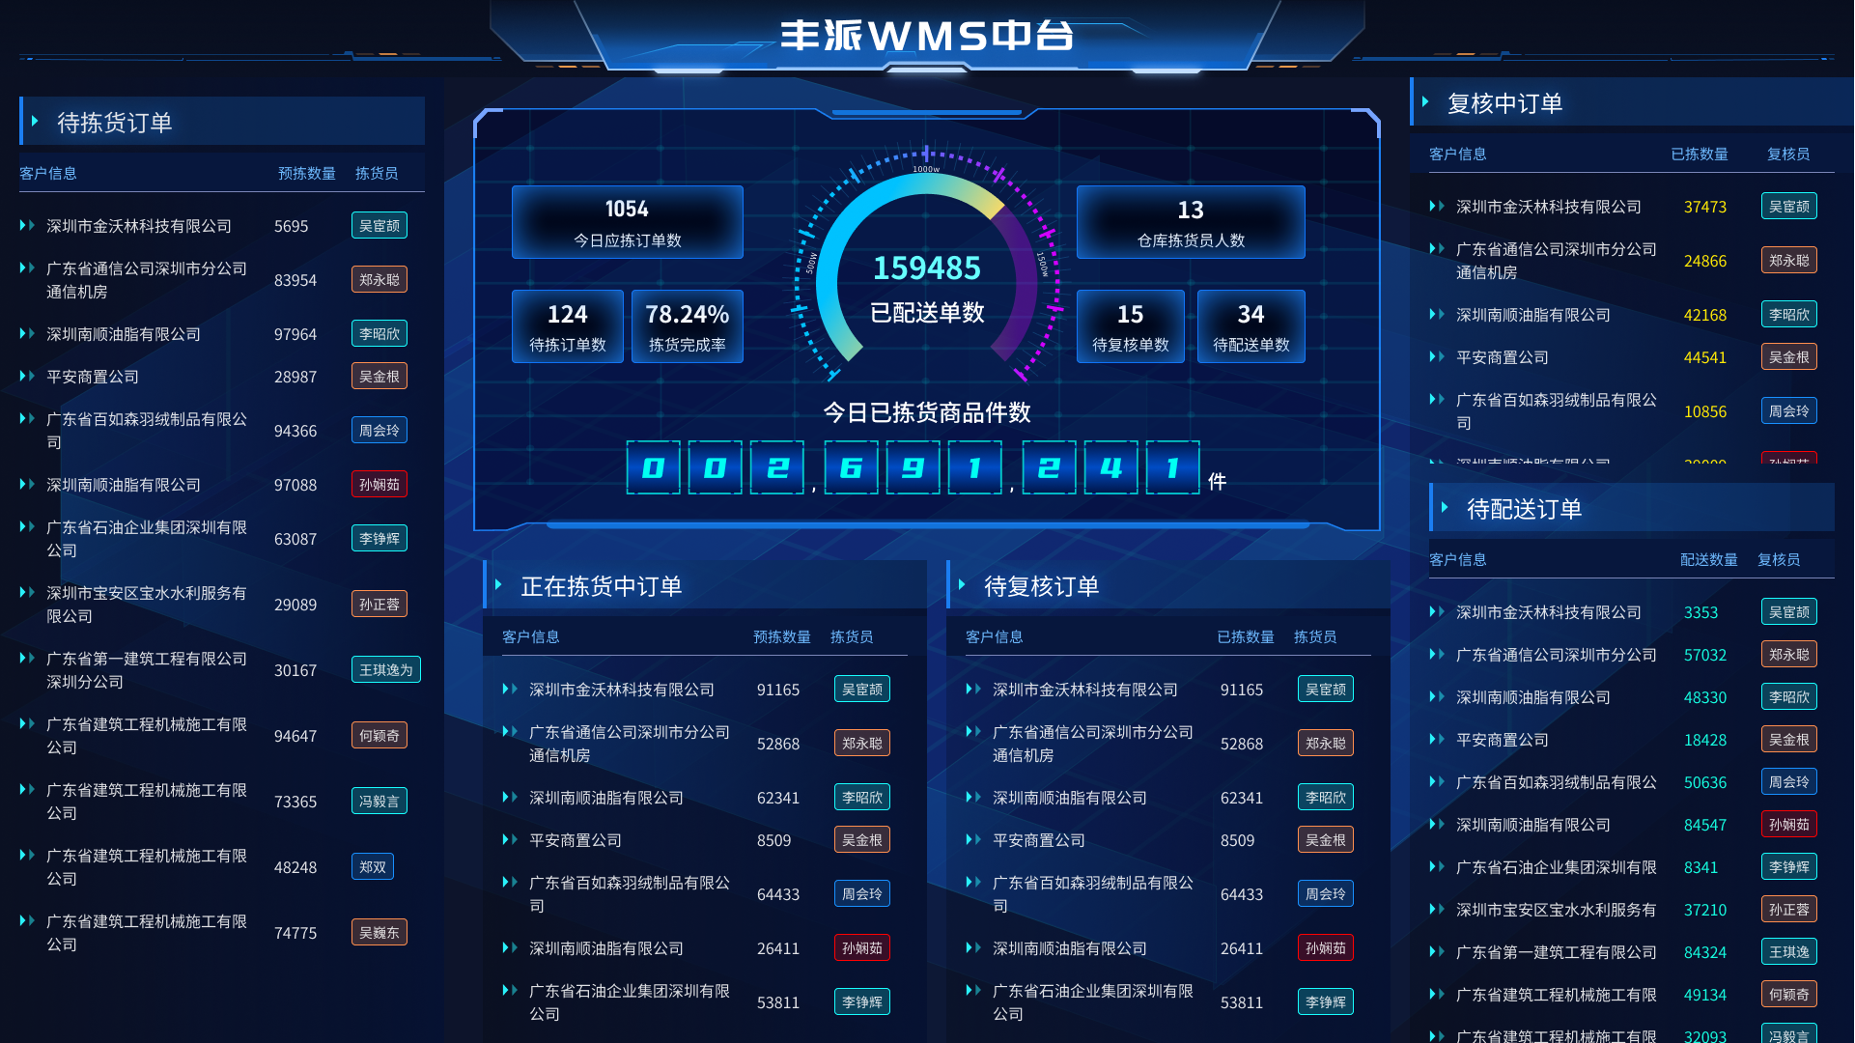
分拣大屏

Slide 18
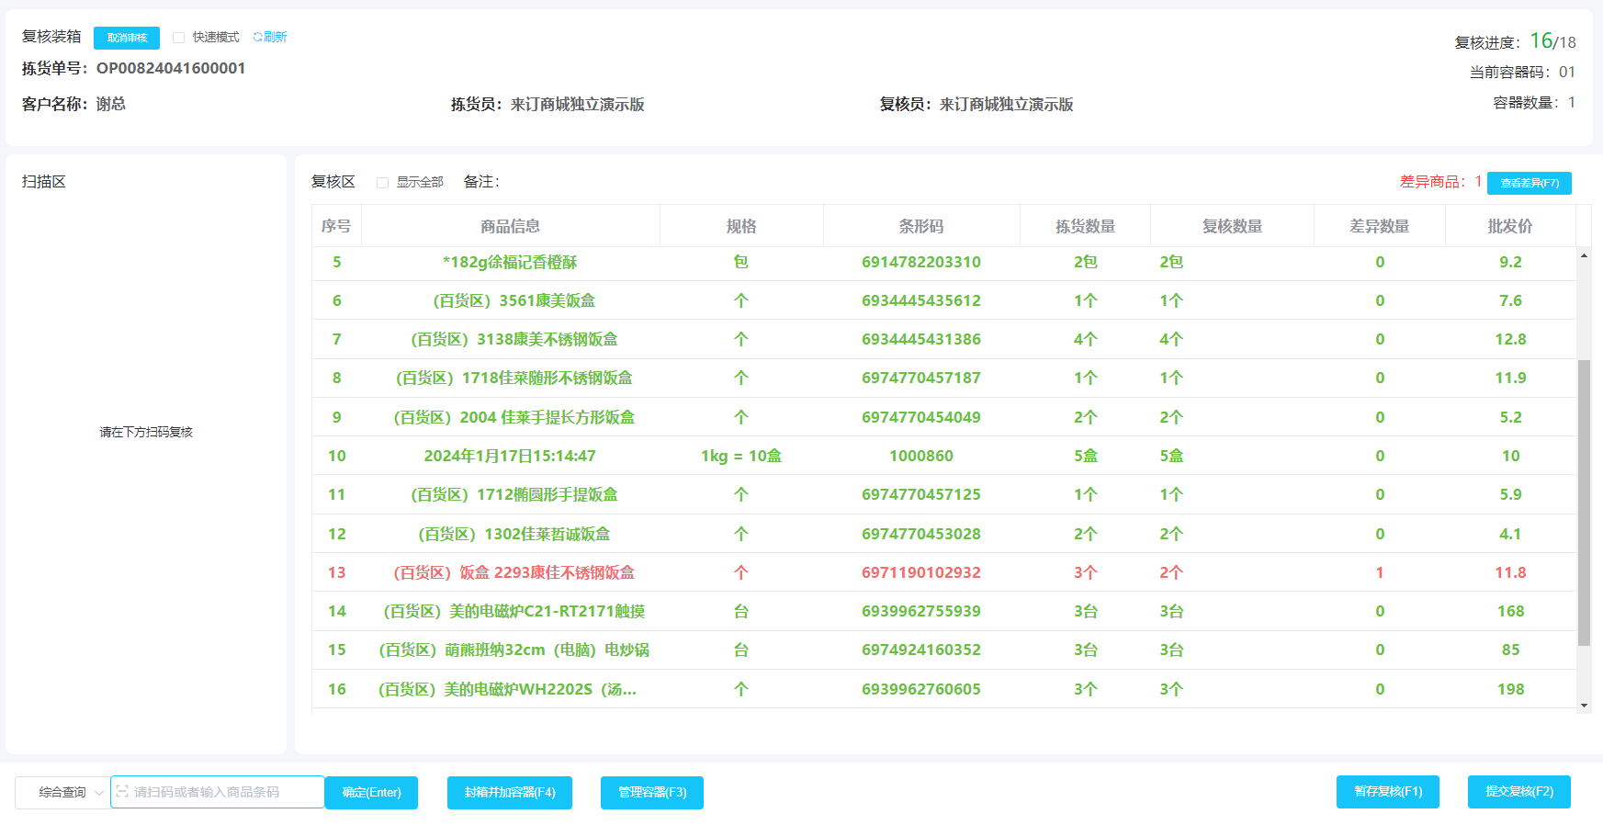
复核
精益求精，
降低人工出错率
王林
王菲
将拣货商品转交到复检台，复检人员扫码自动显示拣货数量和复检情况，降低人工出错率
支持复核装箱、记录和统计，复核功能齐全

Slide 19
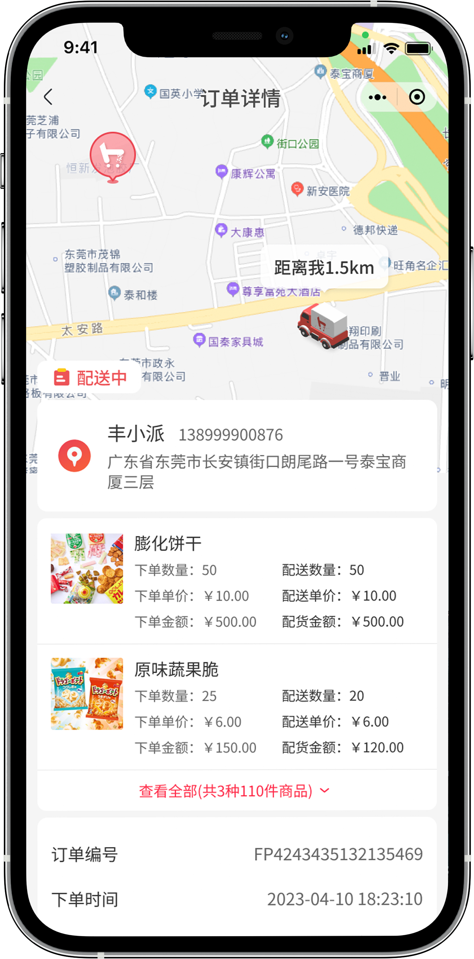
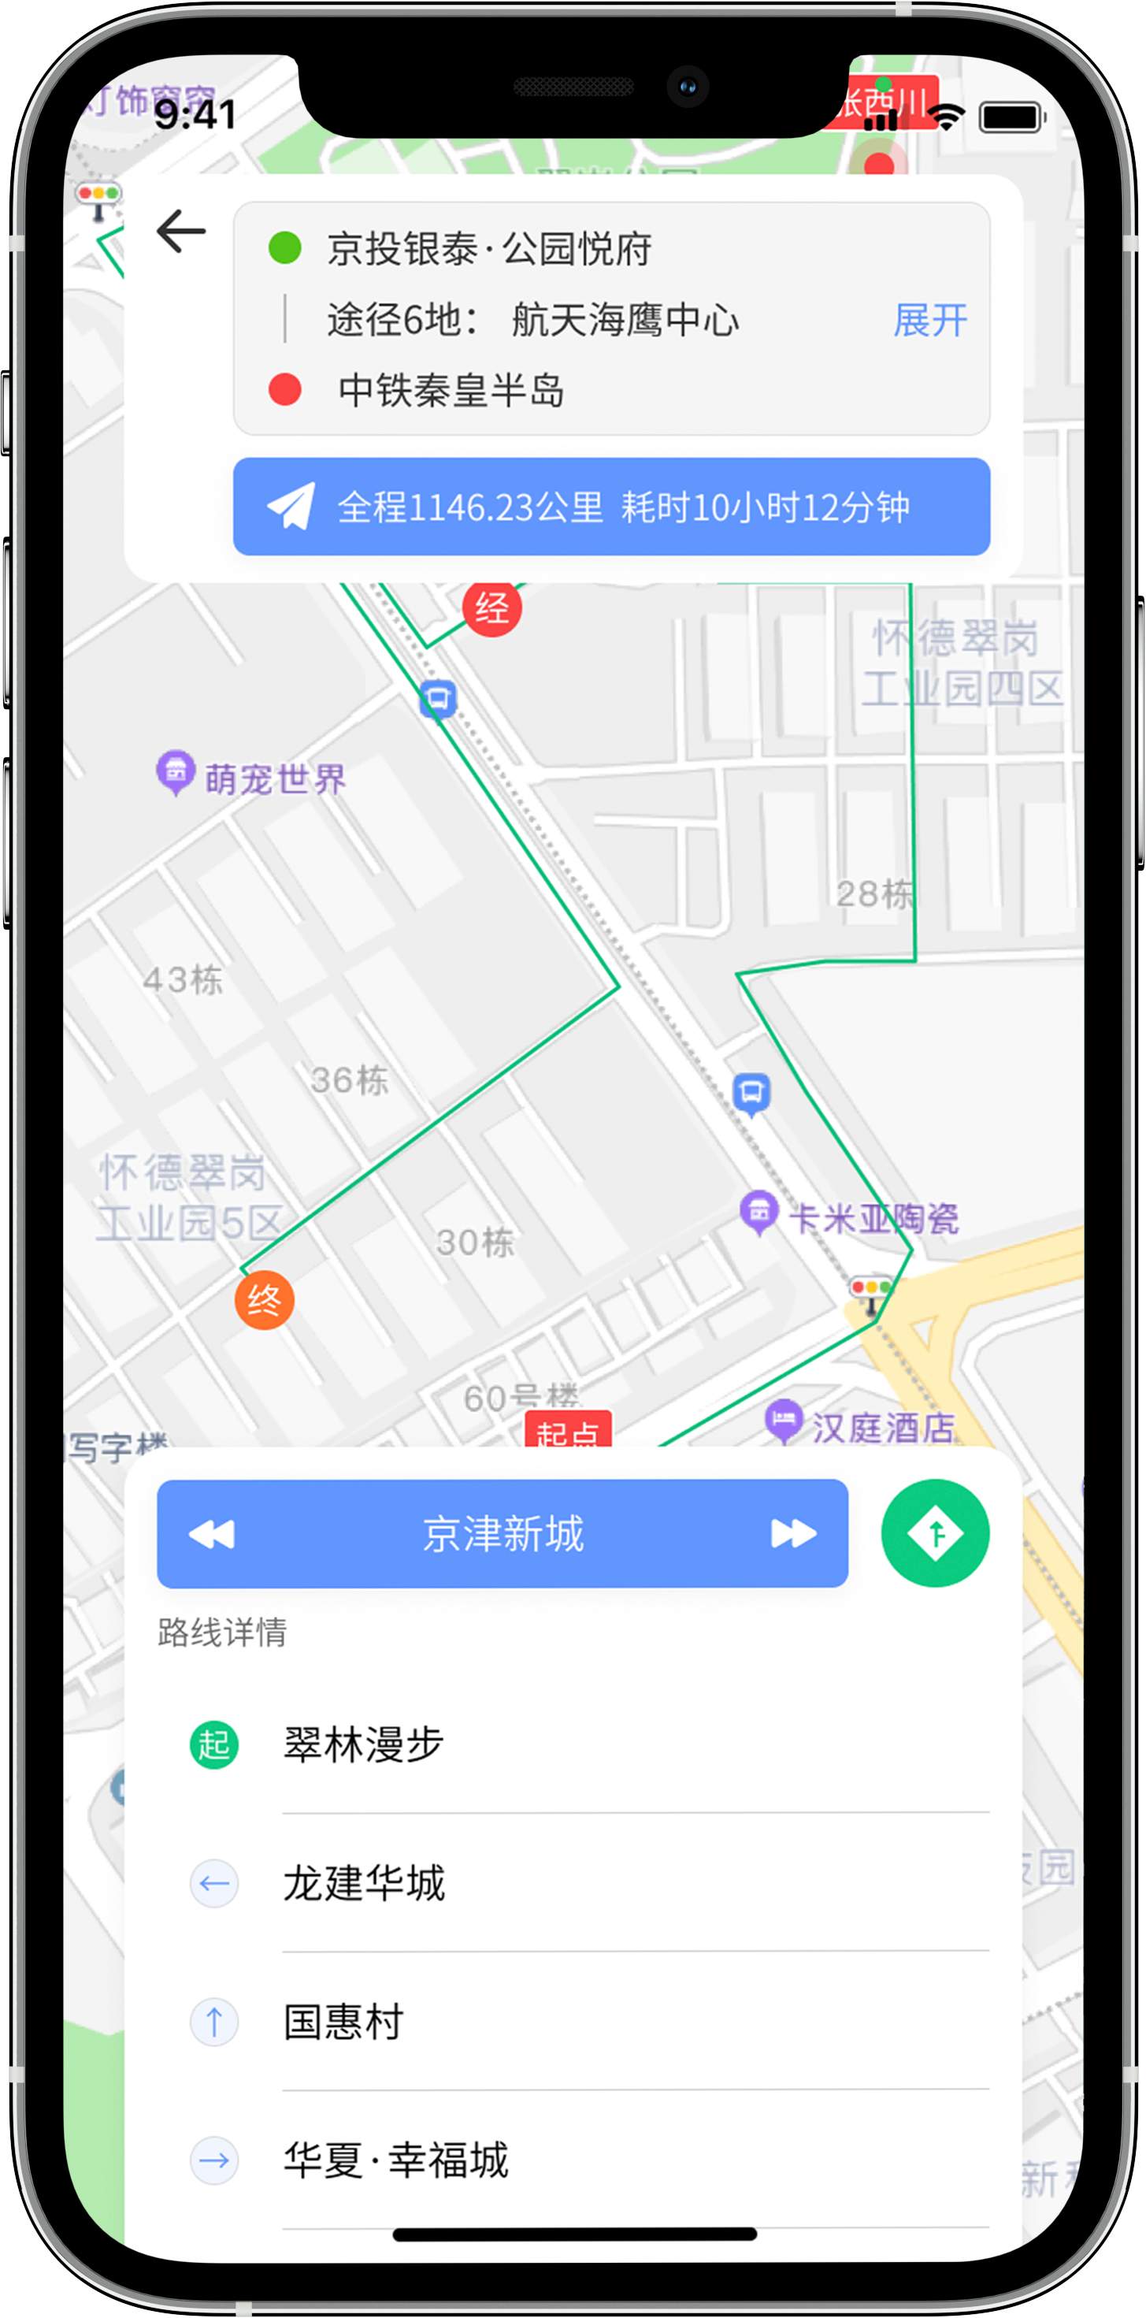
司机配送
智能路线规划，实时获取司机位置
客户定位信息录入，司机根据配送客户生成配送地图
司机到场装车验货，系统显示此次需配送箱数，扫码验货后装车出发
系统根据配送客户定位进行路线规划
总部可实时查看司机轨迹，了解货物运输情况；客户也可以实时查看司机位置
配送大屏

Slide 20
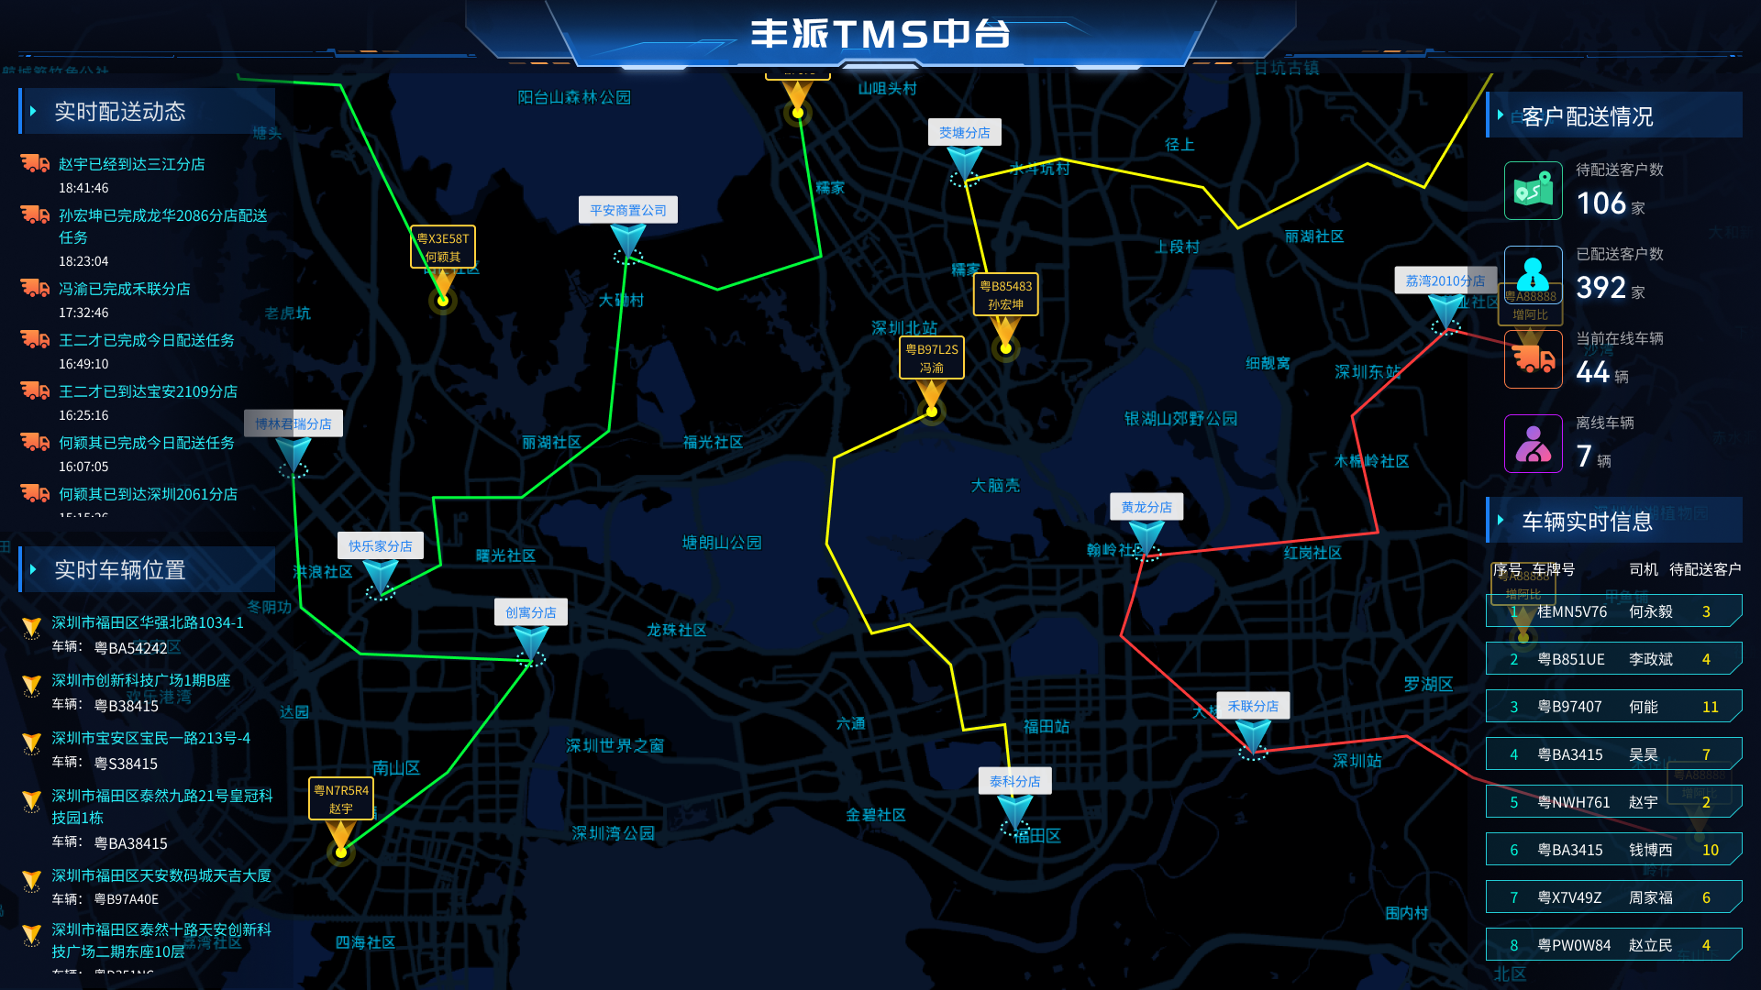
配送大屏

Slide 21
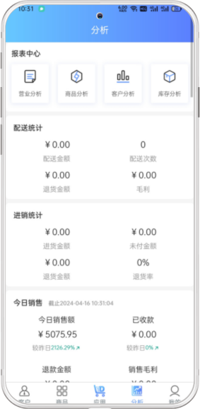
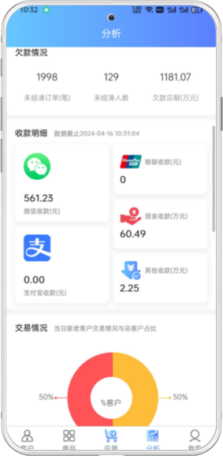
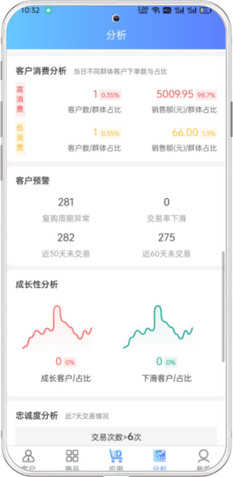
数据呈现-报表
经营状况，随时呈现
营业分析：实时追踪销售额与利润趋势，洞察业务发展动态，辅助决策优化。
商品分析：详尽展示各商品销售排行，助力调整产品结构，挖掘热销爆款。
客户分析：深度解析用户消费行为，精准描绘用户画像，有效提升客户满意度与复购率。
库存分析：实时监控库存状态，预警滞销与断货风险，科学指导采购计划与仓储管理。

Slide 22
客户案例 - 万事淘
02
04
01
03
05
基本信息
订单处理
配送管理
万事淘
8000平方仓库
批发+仓储超市
接收来自下游批发商或零售商的订单请求，处理订单审批、发货通知和订单追踪。
司机实时轨迹记录，一键装车发车，客户可在司机端进行签名验收，高效便捷。
商品管理
分拣管理
数据分析
上传和管理自家产品的详细信息，包括图片、规格、价格、库存等，并可以实时更新。
多库位设定，按库位生成库位地图，移动端智能分拣，二次复核降低错误率。
分析销售数据，了解哪些产品畅销、哪些地区需求量大，为生产计划提供决策依据。

Slide 23

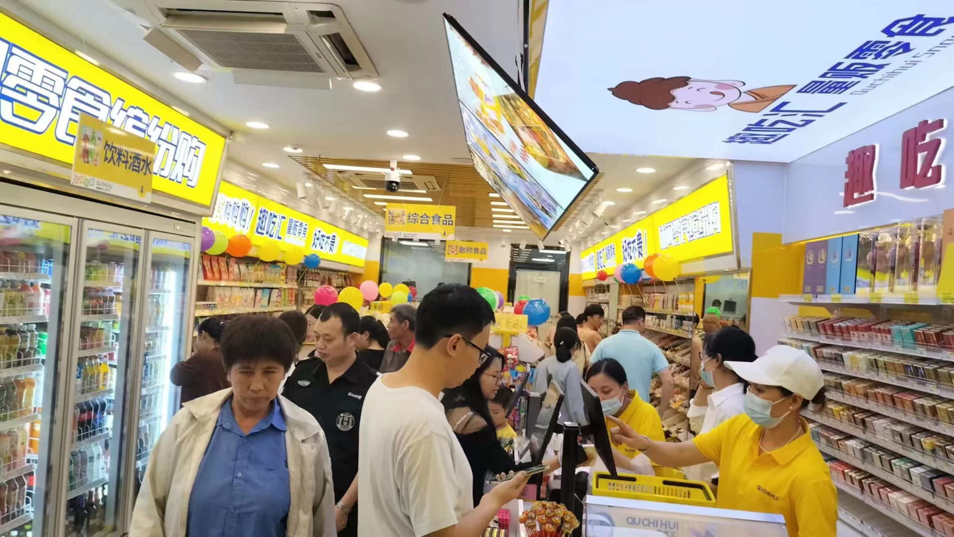
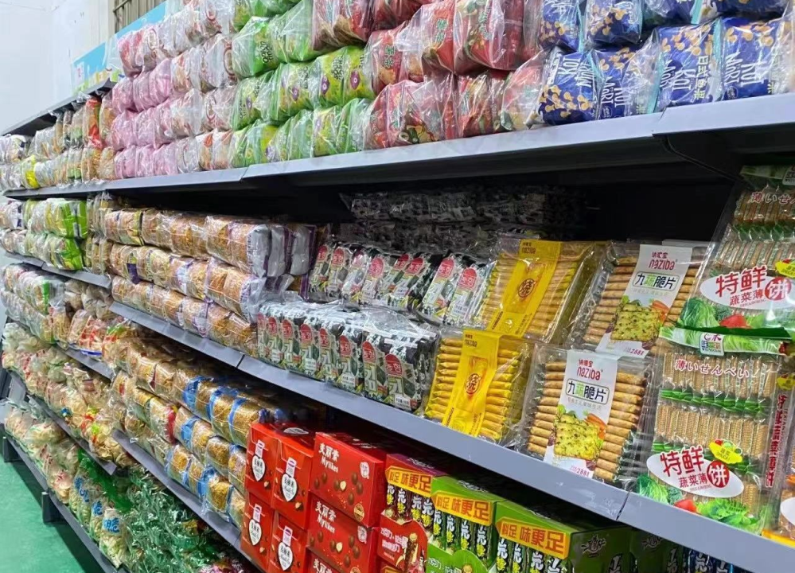
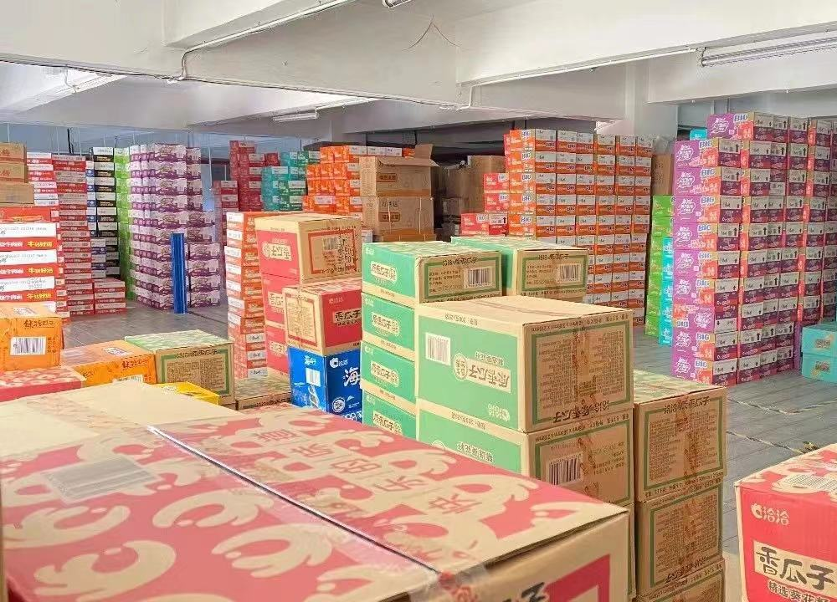
客户案例-趣吃汇
打造更具竞争力的连锁企业：
智能订货平台赋能，趣吃汇实现零食供应链全面升级
趣吃汇作为一家大型零食量贩连锁总部，选用我司订货平台后，实现了从采购下单至仓储管理的全程数字化、智能化操作。该平台无缝整合供应链环节，精准把控订货需求，有效降低缺货与积压风险。通过精细化数据分析，趣吃汇能迅速响应市场变化，优化商品结构，提高周转效率。同时，仓储管理大大节省人力成本，提升库存管理水平，有力推动其整体运营效能和盈利能力的全面提升。

Slide 24

PART 04
未来发展与规划

Slide 25
技术演进路线
兴吉成智慧仓储的未来技术演进路线规划了2024年认知智能、2025年自主决策、2026年生态互联三个阶段。
三年规划时间轴
兴吉成智慧仓储将重点突破大模型在仓储领域的垂直应用，提升仓储效率和服务水平。
大模型垂直应用

Slide 26

商业模式创新
兴吉成智慧仓储的服务延伸示意图展示了从仓储运营到供应链金融、碳资产管理的商业模式创新。
服务延伸示意图
兴吉成智慧仓储计划将订阅制收入占比从30%提升至60%，实现商业模式的转型升级。
订阅制收入占比目标

Slide 27





生态共建计划
合作伙伴矩阵
产学研合作项目
兴吉成智慧仓储的合作伙伴矩阵包括硬件厂商、技术平台、行业协会、高校实验室等多个领域的合作伙伴。
兴吉成智慧仓储与合作伙伴共同开展了复合机器人联合研发基地等产学研合作项目，推动了技术的创新和应用。

Slide 28

兴吉成智慧仓储
打造数智化供应链的中枢引擎
Create a flexible hub engine for digital intelligent supply chain
东莞市丰派软件科技有限公司
www.ld8848.cn

